Slide 1
Pracovní skupina Telemedicína a mHealth
Ing. Martin DOLEŽAL
předseda pracovní skupiny
NSeZ – neveřejná prezentace
Emauzy, 16.6.2016

Slide 2

Agenda
Způsob práce skupiny
Specifický cíl – Telemedicína/mHealth
Závěr

Slide 3
Složení skupiny
Seznam členů PS
Ing. Martin Doležal - předseda pracovní skupiny
Ing. Tomáš Kubíček
Doc. Ing. Lenka Lhotská, CSc.
Ing. Lukáš Roubík
Ing. Libor Seidl
Ing. Norbert Schellong
RNDr. Jiří Schlanger
Ing. Jiří Borej - koordinace NSeZ
Mgr. Veronika Svěráková
Ing. Zdeněk Gütter, CSc.
Ing. Tomáš Trpišovský, CSc.

Slide 4
Organizace činnosti pracovní skupiny
Průběh setkání
4 schůzky
3 zdroje
1 výstupní dokument

Slide 5
1. zdroj: NSeZ Specifický cíl 3.1.
Opatření 3.1.1 Definice technického a organizačního rámce telemedicíny a mHealth
Opatření 3.1.2 Bezpečné a efektivní aplikace v mHealth a telemedicíně
Opatření 3.1.3 Vytvoření rámce datové bezpečnosti a přenositelnosti v telemedicíně
Opatření 3.1.4 Elektronická podpora léčby v domácím prostředí pacienta

Slide 6
2. zdroj: Studie proveditelnosti
5.1 Popis současného stavu řešené problematiky
5.1.3 Technologie a projekty
5.1.4 Legislativa
5.2 Analýza mezinárodní praxe a výsledků obdobných opatření ve srovnatelných státech EU (s obdobným systémem principů organizace, úhrady a poskytování zdravotní péče)
5.3 Prognóza budoucího vývoje bez realizace navržených opatření

Slide 7
2. zdroj: Studie proveditelnosti
Zelená kniha
• 3.1. Ochrana údajů včetně zabezpečení zdravotních údajů
• 3.2. Velkoobjemová data
• 3.3. Stávající použitelný právní rámec EU
• 3.4. Bezpečnost pacientů a transparentnost informací
• 3.5. Úloha mobilního zdravotnictví v systémech zdravotní péče a rovný přístup
• 3.6. Interoperabilita
• 3.7. Modely úhrady
• 3.8. Odpovědnost
• 3.9. Výzkum a inovace v oblasti mHealth
• 3.10. Mezinárodní spolupráce
• 3.11. Přístup internetových podnikatelů na trh mobilního zdravotnictví

Slide 8
2. zdroj: Studie proveditelnosti
5.5 Identifikace problematických oblastí dotýkajících se zainteresovaných účastníků zdravotního systému
5.6 Návrh alespoň dvou variant způsobu řešení navržených opatření Soustavy cílů, zpracované objednatelem
5.7 Porovnání a doporučení

Slide 9
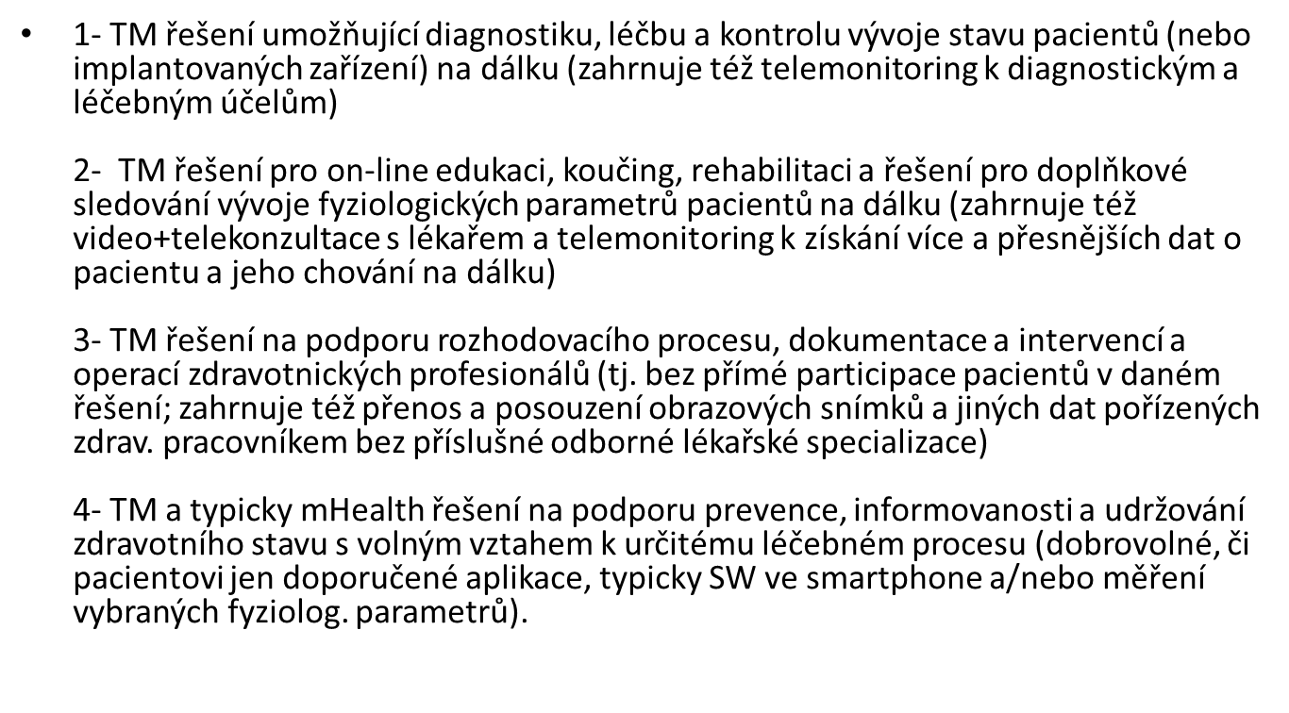
3. zdroj: Telemedicína a jak ji rozvíjet v ČR
Návrhy pro nejbližší období (až do střednědobé perspektivy) bez potřeby zásadních reforem zdravotnictví
Formy

Slide 10
3. zdroj: Telemedicína a jak ji rozvíjet v ČR
Úhrady
Fond rozvoje pro větší poskytovatele ZP
(později možná i pro malé PP),
Určeno pro zajištění technické infrastruktury (systémy), vybrané přístroje (videokonference), integrace s Elektronickým zdravotním záznamem (EZZ) apod.
Granty pro odborné společnosti (vypracovat Registrační listy zdravotních výkonů)
VZP seznam výkonů: Úhrady za výkony dle Registračních listů; výkon zahrnuje čas zdravotnických pracovníků, amortizaci všech přístrojů pro pacienta (pokud není spolufinancování), telekomunikační poplatky, technickou podporu; případ od případu, nelze generalizovat
VZP kód: Příspěvky na vybrané TM přístroje pro pacienta
VZP kód: spotřební materiál (rozšíření, revize současných podmínek)
Zvláštní kód pro případ dodavatelského poskytování služeb TM externím dodavatelem (umožňuje poskytovateli platit za služby přímo jinému subjektu (odvozeno od kódu výkonu, avšak včetně systému a časové hledisko).
Vše výše bude regulováno, zdůvodněno efekty, přínosy; podléhá připomínkovému řízení atd.

Slide 11
3. zdroj: Telemedicína a jak ji rozvíjet v ČR
Technické standardy
Skupina 1: firemní protokoly, obecné odborné aktivity k sjednocení, ale obtížné, většinou zahraniční výrobci
Skupina 2: Citlivé podmiňování hrazených úkonů pouze na standardizovaných řešení, např. podle IEEE, návrh standardu pro videokonference (vč. HW, rozlišení, konektivita). Citlivé proto, aby se norma nestala hlavní barierou rozvoje, i s pohledu životnosti TM systému
Skupina 3: doporučené standardy, pokud možno
Skupina 4: v případě úhrad viz skupina 2, jinak jen doporučené standardy, u mnoha řešení bez norem
Společné: rozhraní k EZZ dle přijatého standardu

Slide 12
Výstupní dokument: Telemedicína a mHealth
C Výstupy
Zajištění podmínek pro uplatnění telemedicínských řešení
Přínosy z uplatnění telemedicínských řešení
D Indikátory
Počet definovaných úhradových mechanizmů, umožňujících uplatnění postupů telemedicíny
Počet dílčích projektů, ověřujících aplikaci zásad HTA u telemedicínských řešení
Počet klinických informačních systémů, zapojujících telemedicínská řešení do aplikace

Slide 13
Definice technického a organizačního rámce telemedicíny a mHealth
C Výstupy
Kategorizace řešení pro uplatnění postupů telemedicíny
Pohledy na úhradové postupy podle kategorií řešení
Možné přístupy ke standardizaci
D Indikátory
Počet pilotních projektů k aplikaci řešení podle jednotlivých kategorií
Počet kalkulačních listů výkonů, ověřených v pilotních projektech
Počet standardů, zařazených do řešení v pilotních projektech

Slide 14
Vytvoření rámce datové bezpečnosti a přenositelnosti v telemedicíně
C Výstupy
Přehled podmínek k integraci podle kategorií telemedicínských řešení (TM)
Možnosti, podmínky a volby pro přenos údajů
D Indikátory
Počet TM řešení, v rámci pilotního provozu předávajících data do klinického informačního systému
Počet TM řešení, předávajících data v rámci zabezpečených interních komunikačních sítí, sloužících k výměně zdravotnické dokumentace

Slide 15
Bezpečné a efektivní aplikace v telemedicíně a mHealth
C Výstupy
Návrh struktury aspektů klasifikačního systému k hodnocení telemedicínských řešení
D Indikátory
Počet vytvořených metodických dokumentů, popisujících hodnocení telemedicínských řešení
Počet hodnocených telemedicínských řešení v rámci pilotních projektů

Slide 16
Elektronická podpora léčby v domácím prostředí pacienta
C Výstupy
Zajištění služeb asistence kvalifikovaného dohledu při použití telemedicínských řešení
Informační kampaň
D Indikátory
Počet pacientů, podporovaných asistencí kvalifikovaného dohledu v rámci pilotního projektu
Počet poskytovatelů, spolupracujících s asistencí kvalifikovaného dohledu v rámci pilotního projektu
Počet pozitivních oslovení o přínosech telemedicínských řešení (článků, spotů, televizních relací, tiskových materiálů)

Slide 17
Děkuji za pozornost
Ing. Martin DOLEŽAL
martin.dolezal(at)mzcr.cz
eMauzy 2016 ®

